Slide 1
Diagnostika těhotenství
Petr Křepelka

Slide 2
Nejisté známky těhotenství
Nespecifické adaptační příznaky
zvýšená tvorba slin
ranní nevolnost a zvracení

Slide 3
Pravděpodobné známky těhotenství
Známky vyvolané specificky graviditou
Amenorrhoea
Hyperpigmentace - linea fusca, chloasma uteri
Pajizévky - strie

Slide 4
Změny na děloze
Zvětšování a prosáknutí dělohy
Dickinson-Braunovo znamení - lokalisované prosáknutí dělohy
Piskáčkovo znamení - vyklenutí děložního rohu
Hegarovo znamení - prosáknutí isthmické části dělohy

Slide 5
Jisté známky těhotenství
HCG - humánní choriový gonadotropin v séru,moči, positivita 2-3 týdny po koncepci
Ultrasonografické vyšetření - průkaz plodového vejce

Slide 6
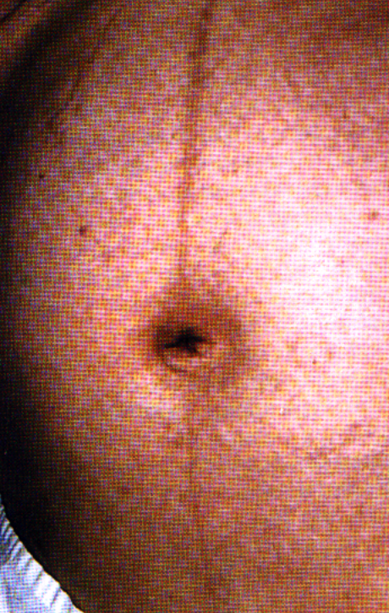
Martius G. Gynekologie a porodnictví. Osveta 1996

Slide 7
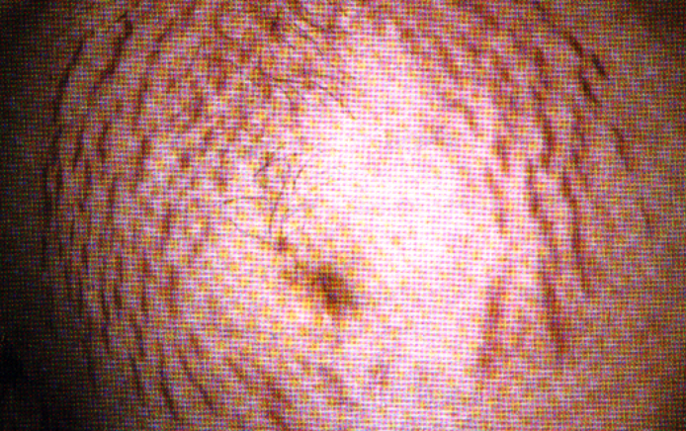
Martius G. Gynekologie a porodnictví. Osveta 1996

Slide 8
 | 5 | 6 | 7 | 8 | 9
Choriová dutina | +
Žloutkový váček |  | +
Embryo |  | +
Akce srdeční |  | +
Amniová dutina |  |  | +
Hlava |  |  |  | +
Břicho |  |  |  | +
Pupečník |  |  |  |  | +

Slide 9
… děkuji za pozornost

